Slide 1


13.坐井观天

Slide 2

我会读：
青蛙 回答 井沿 无边无际
抬头 相信 弄错 坐井观天
口渴 喝水 还用

Slide 3
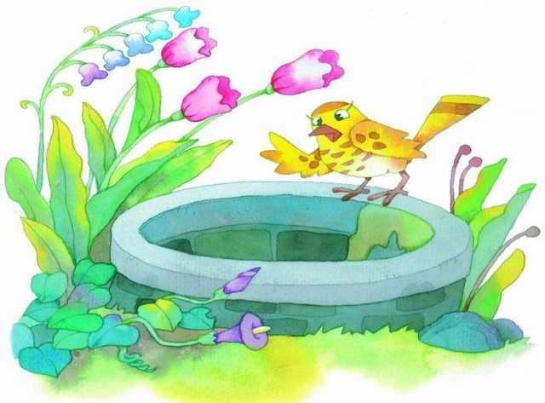
坐井观天

Slide 4
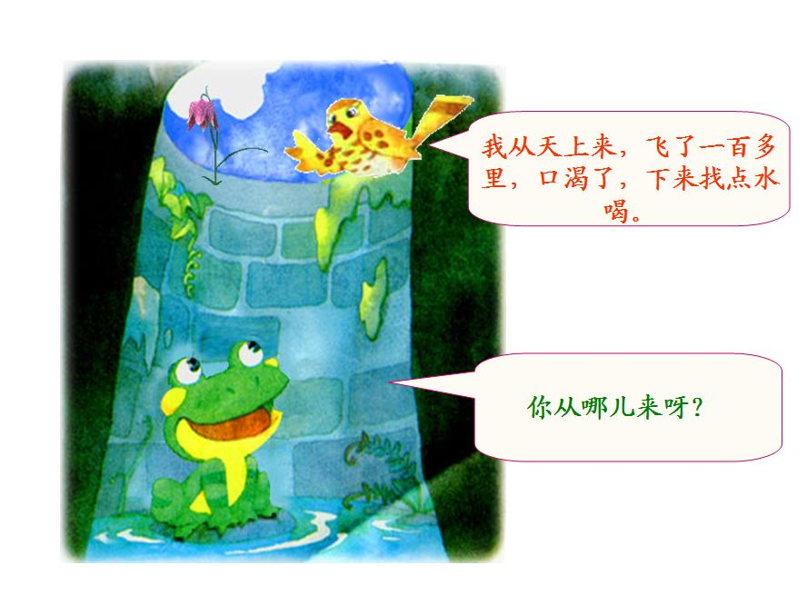

Slide 5
yán
沿
沿用
井沿

Slide 6
默读课文，用“——”划出青蛙的话，
用“﹏”划出小鸟的话。

Slide 8
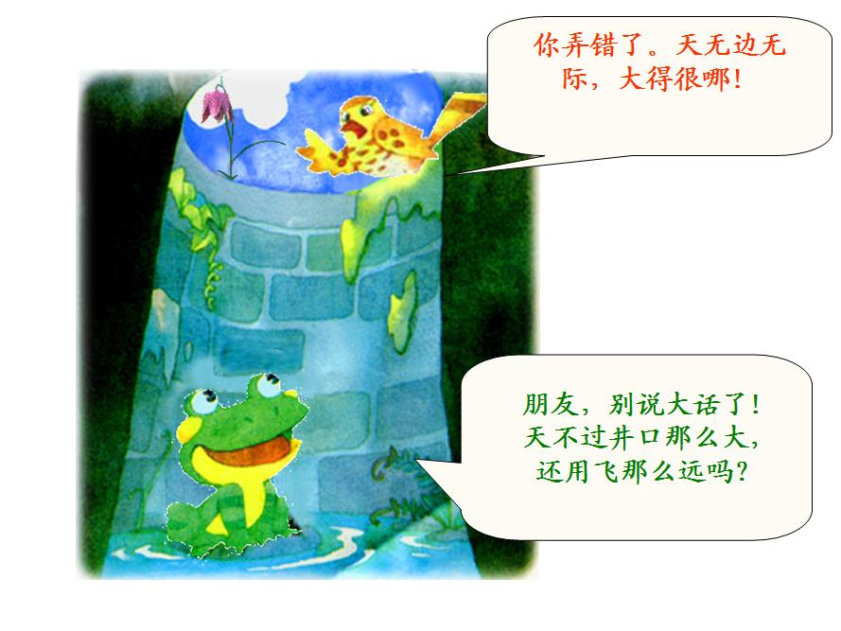
大话是什么意思？

Slide 9

jì
际
边际
实际

Slide 10
朋友，你是弄错。
不信，你跳出井口
来看一看吧。
朋友，我天天坐在
井里，一抬头就看见
天。我不会弄错的。

Slide 11
xìn
信
相信
信心

Slide 12
青蛙坐在井里。小鸟飞来，落在井沿上。
青蛙问小鸟：“你从哪儿来呀？”
小鸟回答说：“我从天上来，飞了一百多里，口渴了，下来找点水喝。”
青蛙说：“朋友，别就大话了！天不过井口那么
大，还用飞那么远吗？”
小鸟说：“你弄错了。天无边无际，大得很哪！”
青蛙笑了，说：“朋友，我天天坐在井里，一抬
头就看见天。我不会弄错的。”
小鸟也笑了，说：“朋友，你是弄错了。不信，
你跳出井口来看一看吧。”

Slide 13

?
想象：
如果青蛙跳出了井口，它可能会看到些什么，说些什么？

Slide 14

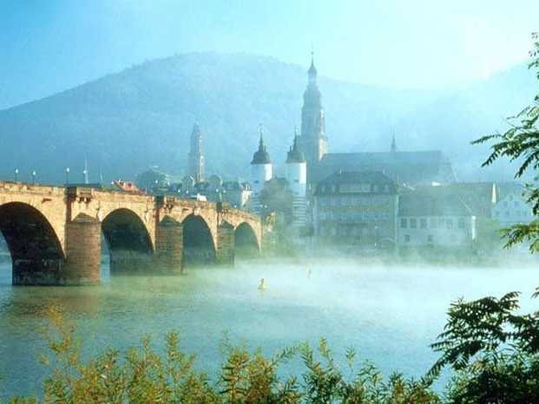



Slide 15
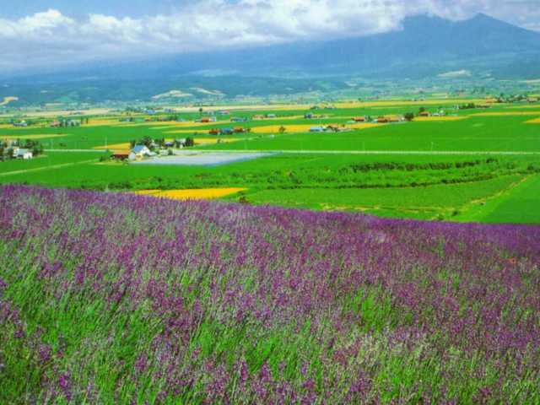

Slide 16
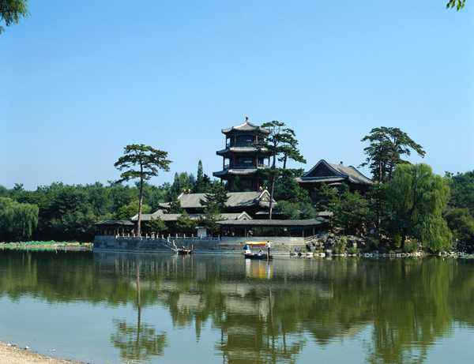

Slide 17
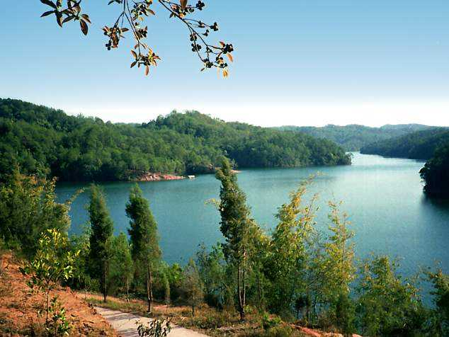

Slide 18
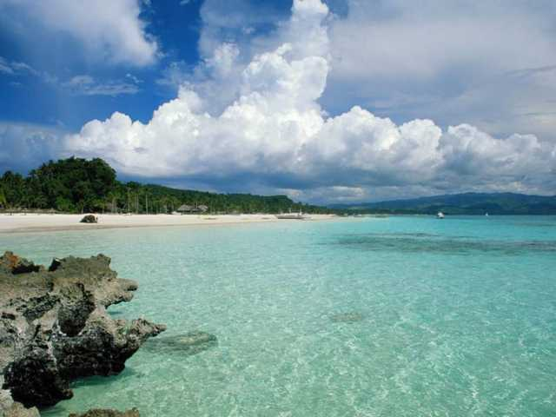

Slide 19
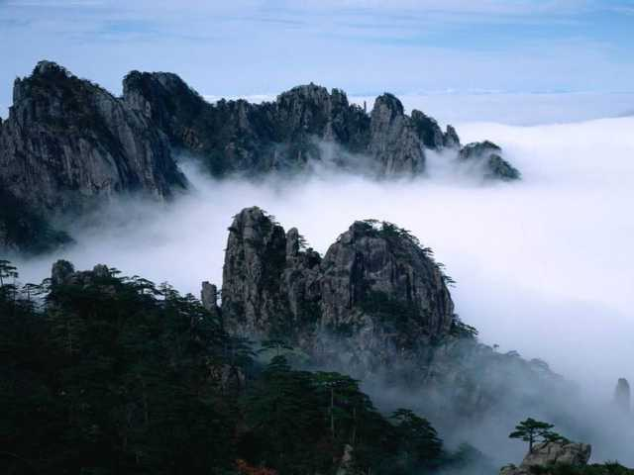

Slide 20


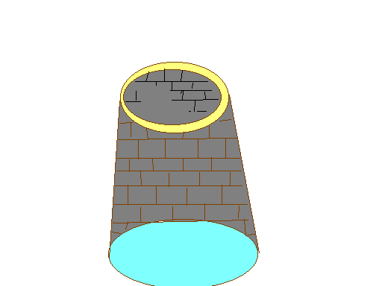



不用谢！
我们还是好
朋友呢！
哇，
天空真是这么大！
外面的世界这么精彩！
谢谢你小鸟。

Slide 21
我能组
信心
语言
边沿
没有
信（ ）
沿（ ）
言（ ）
没（ ）
抬头
上台
青蛙
娃娃
抬（ ）
蛙（ ）
台（ ）
娃（ ）

Slide 22
我会读：
口渴 喝水

Slide 23

2.细读课文，找出以下问题：
(1)青蛙和小鸟为了什么事争论起来？
（青蛙和小鸟为了天有多大的事争论起来。）
（2）青蛙认为天有多大？
（青蛙认为天只有井口那么大。）
（3）小鸟认为天有多大？
（小鸟认为天无边无际，大得很。）

Slide 24
天不过井口那么大，还用飞那么远吗？
天不过井口那么大，不用飞那么远。

Slide 25
朋友，别说大话了！天不过井口那
么大，还用飞那么远吗？

Slide 26
你弄错了。天无边无际，大得很哪！

Slide 27
无边无际，大得很哪！

Slide 28
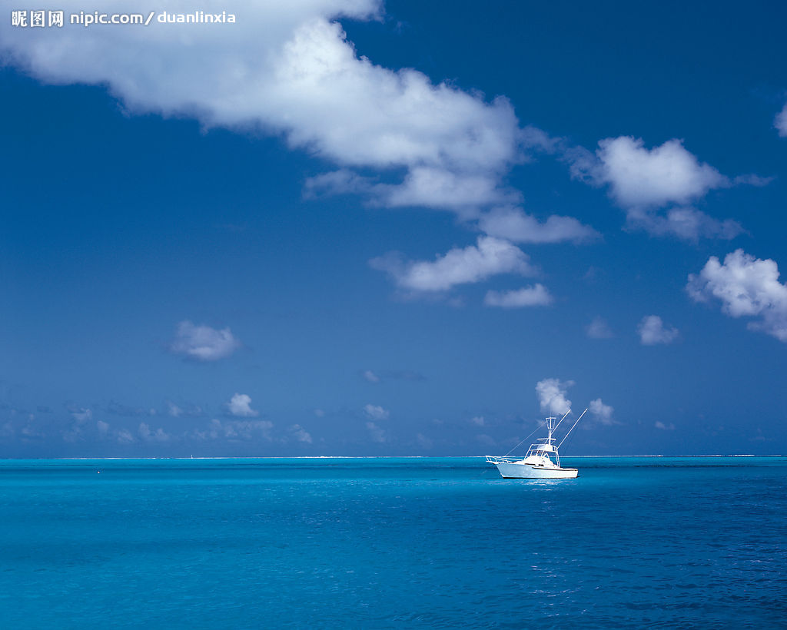
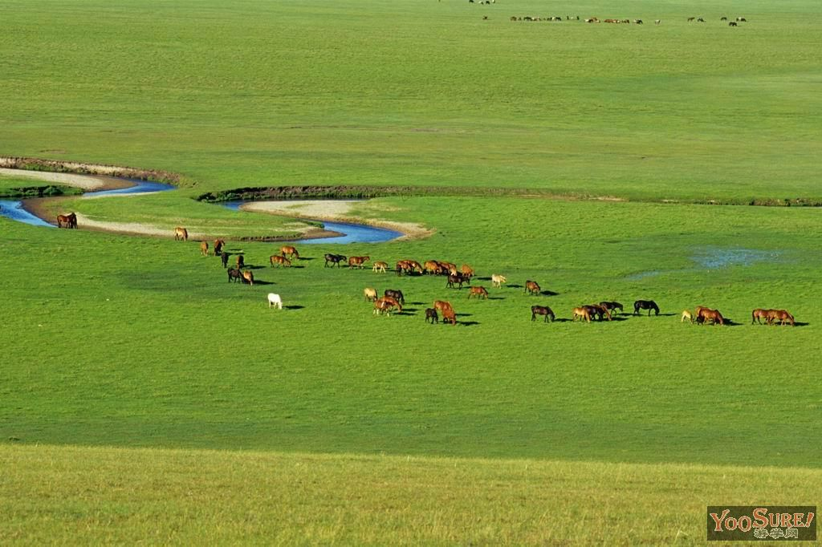
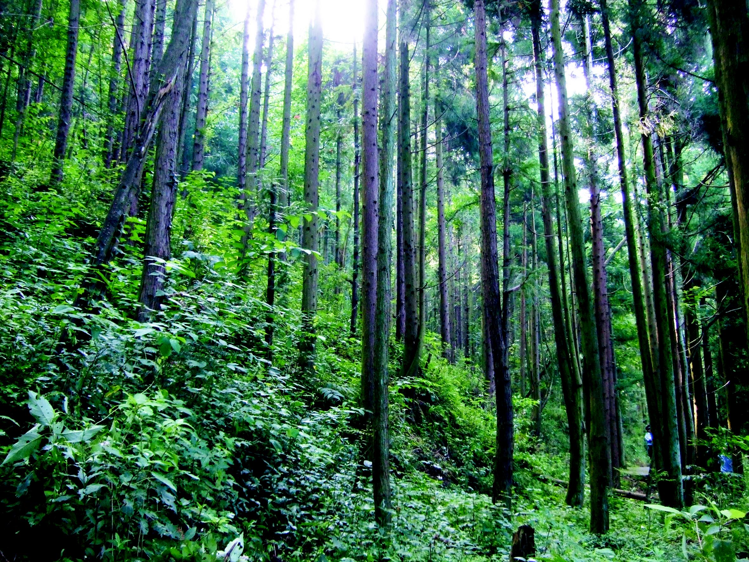
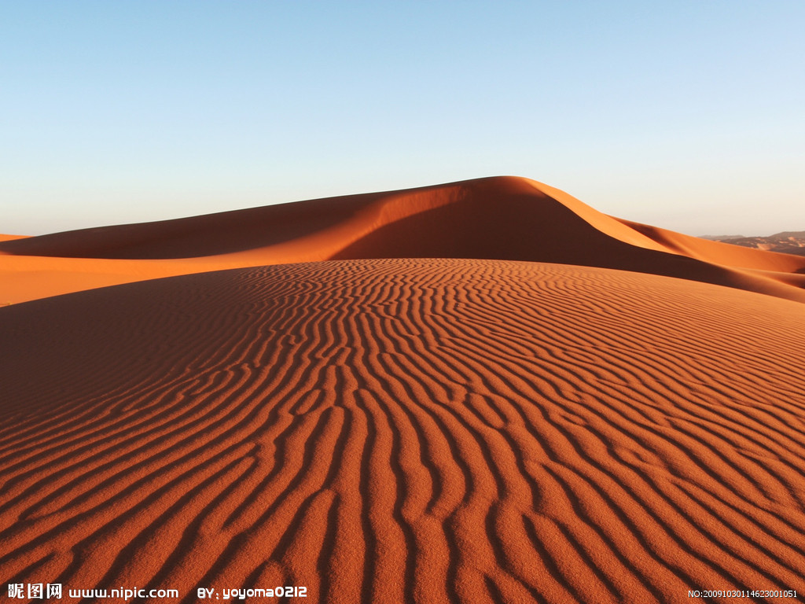
草原
大海
森林
沙漠

Slide 29
小鸟飞过哪些地方，看到过什么？

Slide 30
1、它俩谁说得对？
小鸟说得对。
2、替它俩找一找原因，为什么有这样的差别？
因为小鸟整天在天上飞，知道天无边无际大得很。
青蛙整天坐在井里，只能看见井口那么大的一片天。
3.怎样才能让青蛙知道自己错了？

Slide 31
最后谈谈从这个故事中，你知道了什么？
小青蛙，小青蛙，水井底下安了家，说天只有井口大。
小青蛙，你错啦！天是无边无际的，你快出来看看吧！
小朋友，记好了，不学固执的青蛙，看待事物全面化。

Slide 32

课下同学们读一读：
画蛇添足 守株待兔
拔苗助长 狐假虎威

